Slide 1
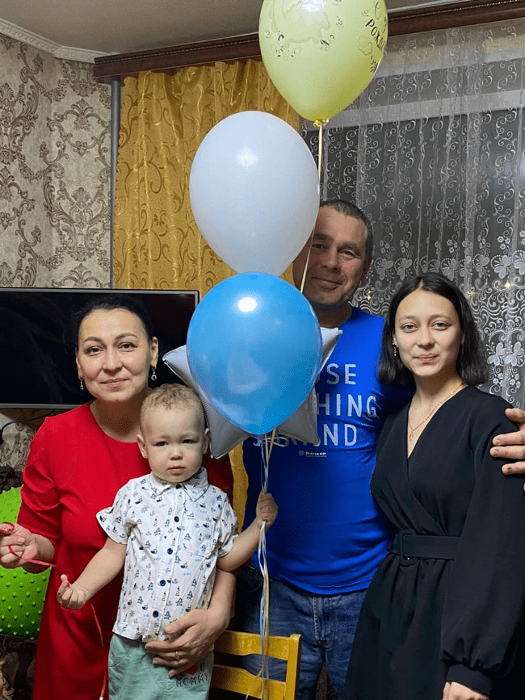
«Наша дружная семья»
Автор: семья Степановых.

Slide 2
Моя семья — это самое замечательное, что когда-либо случалось со мной. Нас четверо в семье. Я, Тимофей- самый младший. Мой папа Степанов Владимир Валерианович — супергерой в нашей семье. Он тяжело работает каждый день, чтобы обеспечить нас, и я очень горжусь им. Моя мама Степанова Оксана Валерьевна — самая лучшая и добрая. Она всегда рядом с нами, и мы без нее ни как. Мы все делаем вместе, и она всегда заботится о нас. Моя сестра Татьяна — она умная, красивая и талантливая. МЫ – ДРУЖНАЯ СЕМЬЯ!
У меня семья большая.
Очень дружная такая.
Мама, папа, Таня, я-
Вот и вся моя семья.

Slide 3
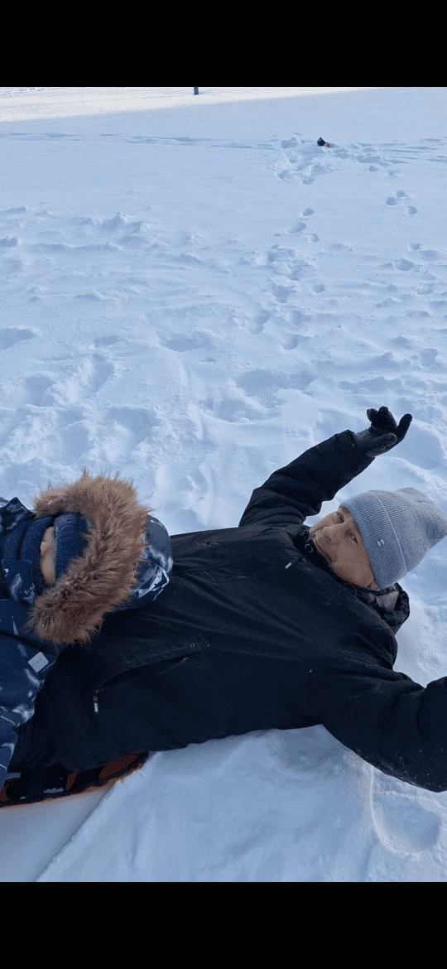
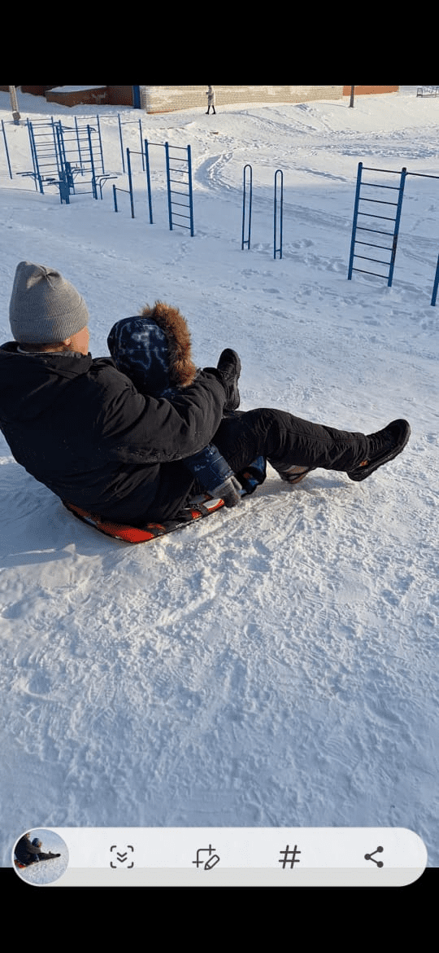
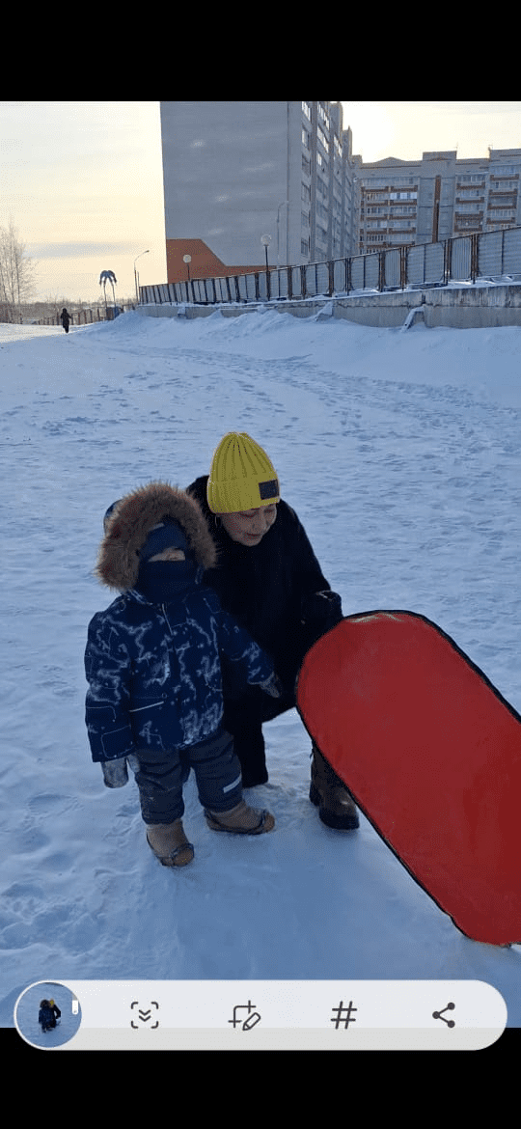
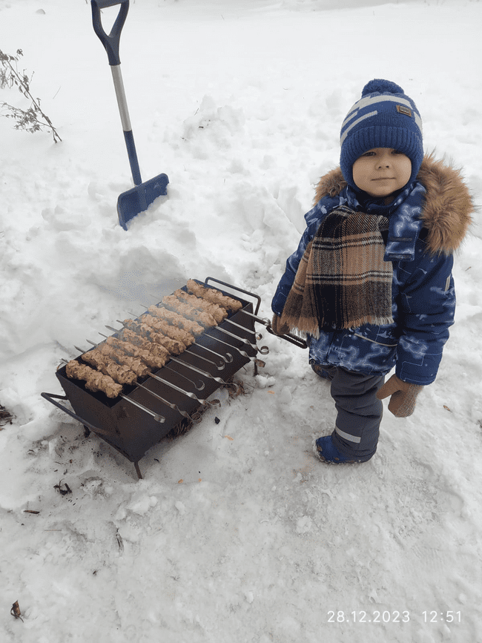
Наша семья веселая и любим вместе отдыхать!

Slide 4
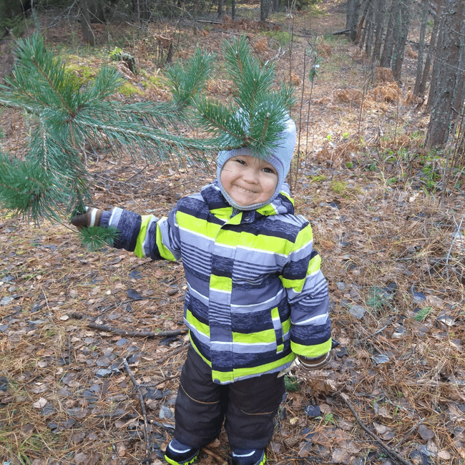
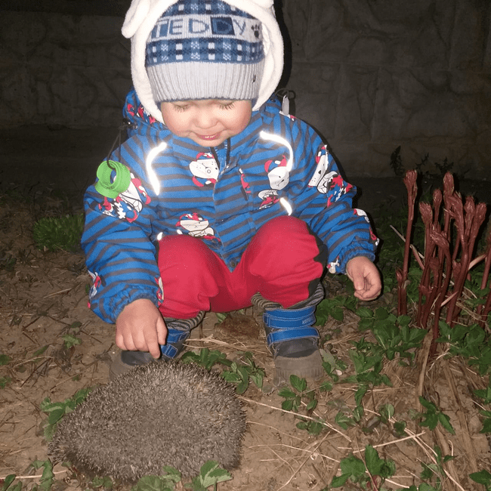
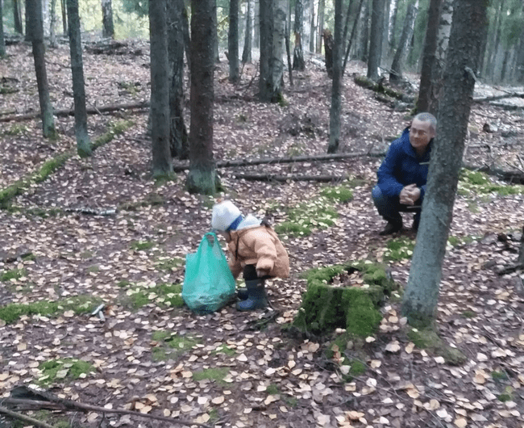
Любим природу и прогулки на свежем воздухе

Slide 5
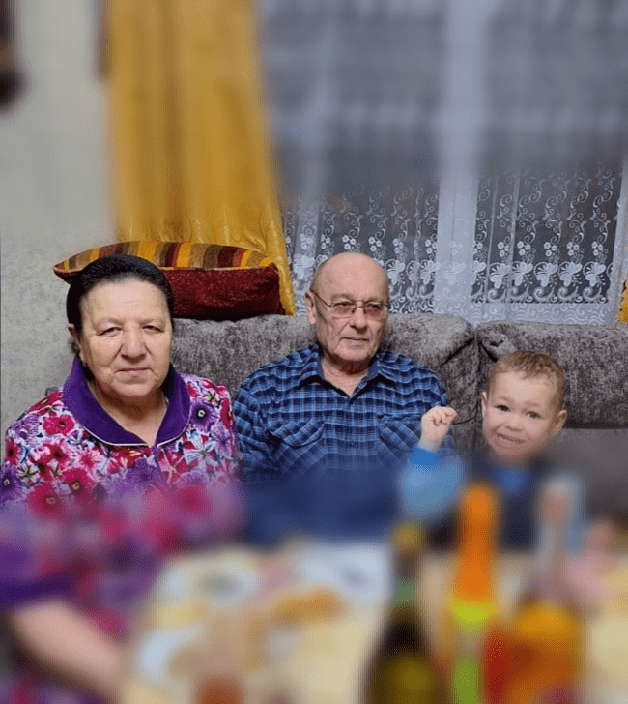
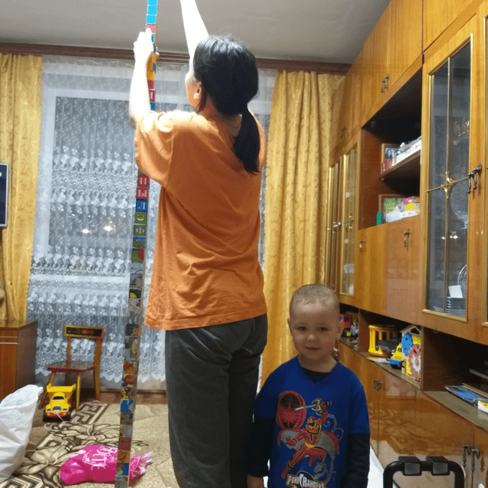
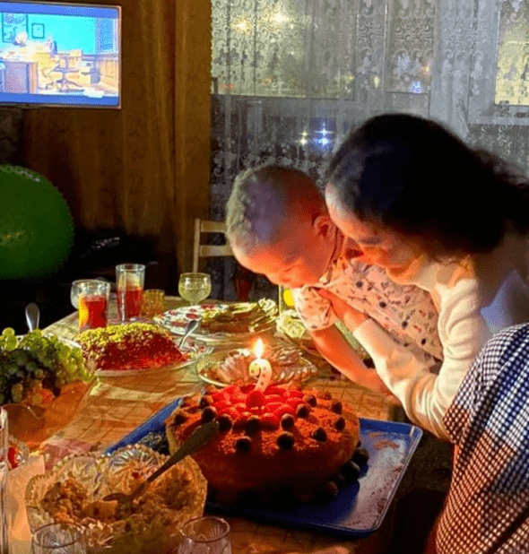
Наша дружная семья! Вместе празднуем, вместе играем! Всегда рядом!

